Slide 1
Нечёткие оценки
Оптимальный выбор группы объектов на основе анализа экспертных оценок
Работу выполняет студент 535 группы
Борисов Кирилл
Научный руководитель
Зубюк Андрей Владимирович
Кафедра компьютерных методов физики физического факультета МГУ имени Ломоносова
2015

Slide 2



Выбор объектов
экспертная
оценка
алгоритм
выбора

Slide 3
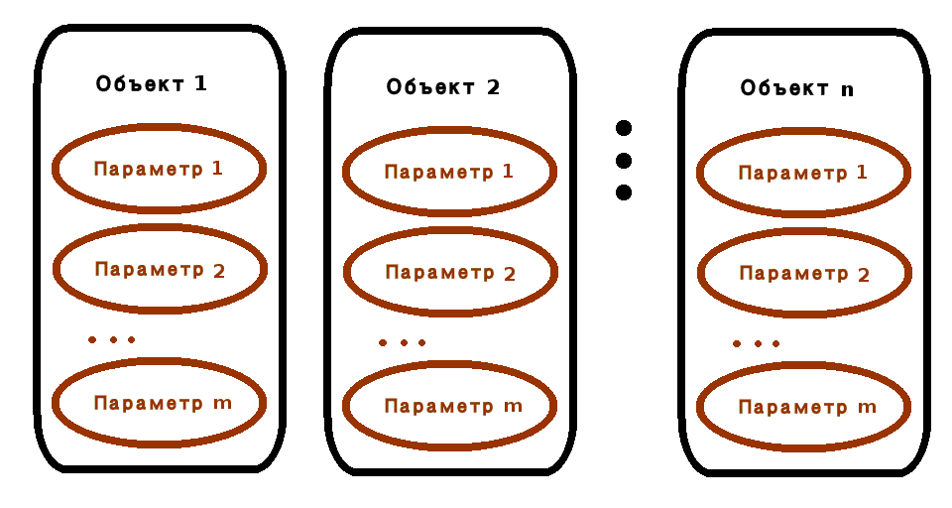


Объекты и их параметры
монотонна и задана заказчиком экспертизы

Slide 4
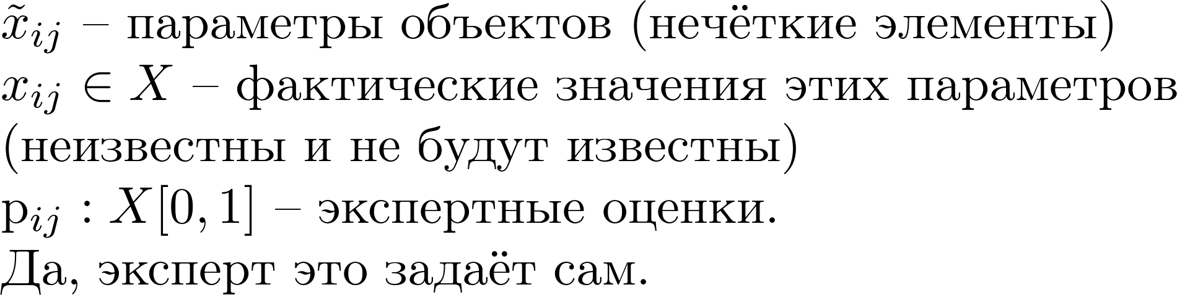
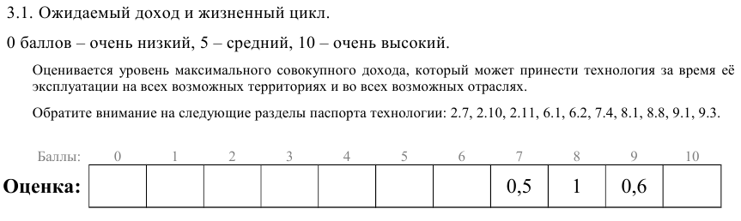

Экспертные оценки
Пример:

Slide 5
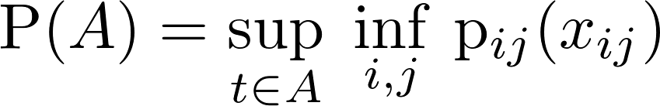
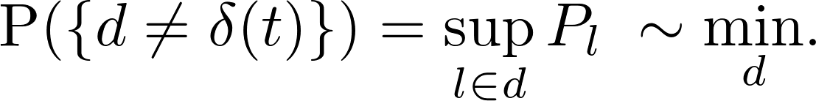
Задача выбора объектов

Slide 6
Алгоритм выбора объектов
Задача свелась к нахождению P(l) для всех l = 1...n
Построен алгоритм, находящий точное значение P(l) за время O(nm) вмесо O(e^{nm}) в случае простого перебора элементарных событий. Он использует:
    Свойства операций со значениями возможности
    Конечный набор значений возможности
    Монотонность f

Slide 7
Выбор объектов - 2
алгоритм
выбора
алгоритм
коллективной
экспертизы

Slide 8
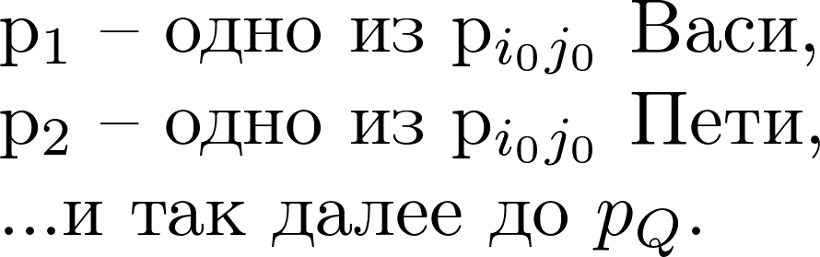
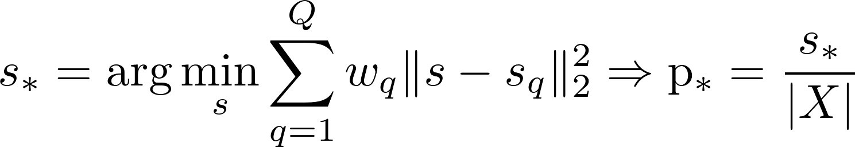
Коллективная экспертиза - 1

Slide 9
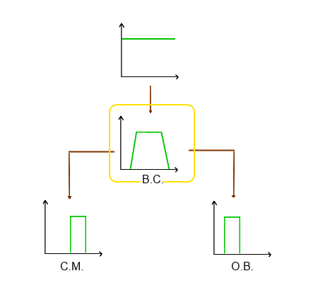
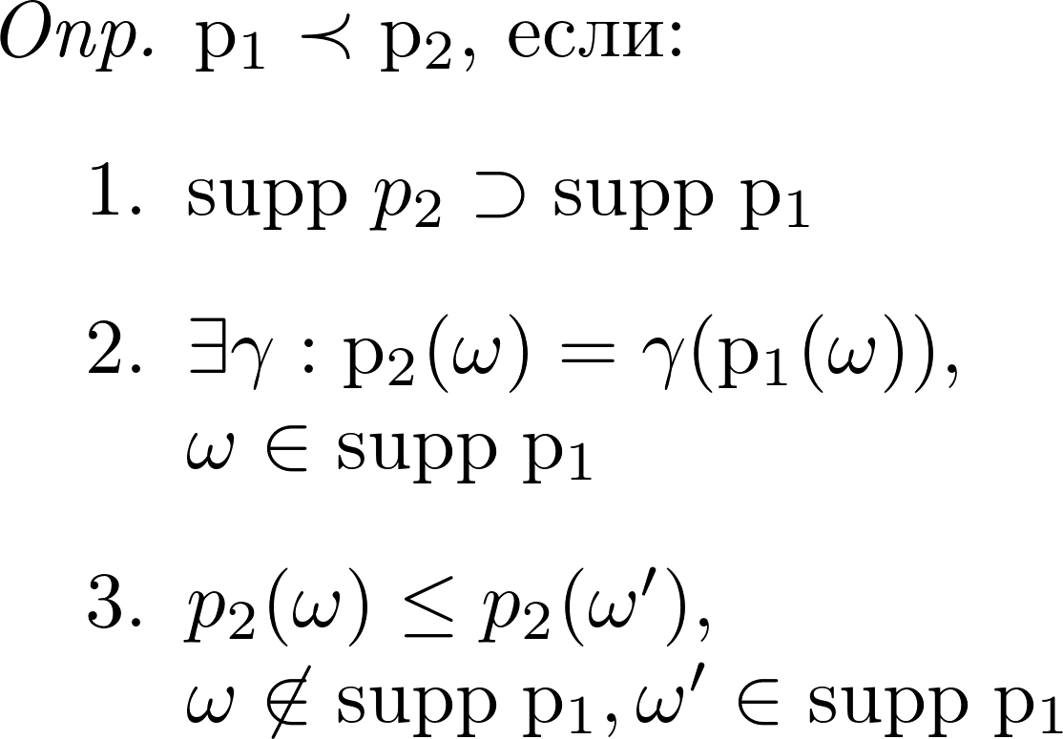
Частичный псевдопорядок возможностей

Slide 10
Путевой лист
Алг. выбора
Алг. коллективной экспертизы – 1
Алг. нахождения частичного порядка
Алг. коллективной экспертизы – 2
Написание текста и подбор примеров
Прототип программного комплекса

Slide 11

Всем бобра.

Slide 12
Прототип интерфейса эксперта

